Slide 1
项目汇报
汇报小组：Dream Killer

Slide 2
Contents
设计方案
测试设想
时间花费
上周个人工作总结
LOGO
www.themegallery.com

Slide 3
设计方案
需求分析
设计
软件工程
编码
测试
LOGO
www.themegallery.com

Slide 4
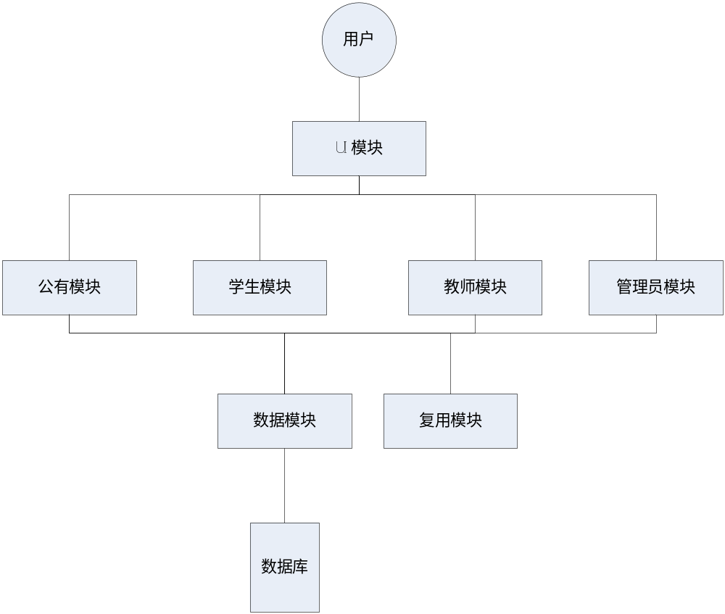
结构设计
LOGO
www.themegallery.com

Slide 5
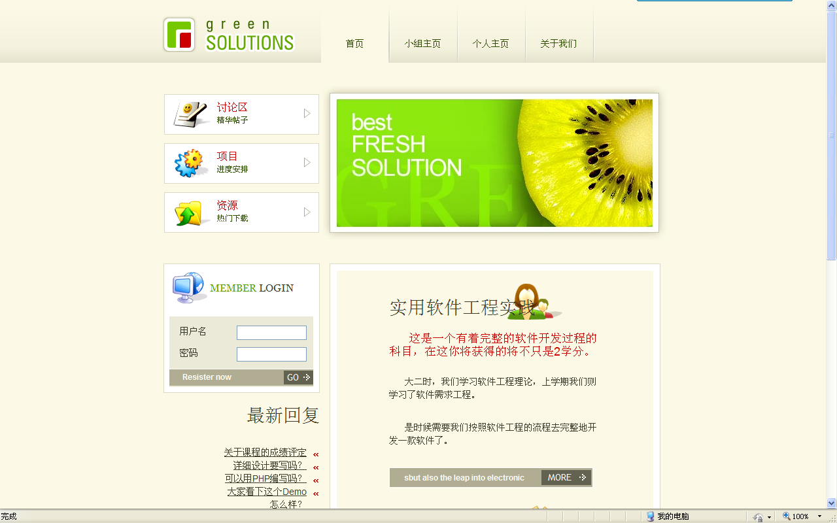
首页
LOGO
www.themegallery.com

Slide 6
使用工具说明
需求和设计
编码和测试
项目管理
1.Word 2007
2.Visio 2007
Dreamweaver
WAMP
Word 2007
Photoshop
1.Project 2007
2.SVN
3.Word 2007
4.QQ
5.Excel 2007
LOGO
www.themegallery.com

Slide 7
测试设想
测试计划
测试方案
测试报告
LOGO
www.themegallery.com

Slide 8
时间花费
小组成员每周数据 | 计划小时数 | 实际小时数 | 计划价值 | 实际价值
小组领导 | 21 | 17 | 18 | 16
开发经理 | 14 | 10 | 12 | 9
计划经理 | 12 | 9 | 10 | 9
质量/生产经理 | 12 | 30 | 12 | 12
技术支持经理 | 14 | 23 | 12 | 8
合计 | 73 | 89 | 64 | 54
www.themegallery.com

Slide 9
时间花费
已完成的开发任务 | 计划小时数 | 实际小时数 | 实际价值 | 计划周次
需求规格说明书 | 12 | 11 | 11 | 1
概要设计说明初稿 | 15 | 12 | 11 | 1
测试计划 | 16 | 12 | 10 | 1
资金预算 | 2 | 2 | 2 | 1
项目计划 | 12 | 7 | 7 | 1
合计 | 57 | 44 | 41 | 5
www.themegallery.com

Slide 10
上周个人工作总结
小组长——陈益民
开发经理——杨秀峰
计划经理——钟鸣
质量/生产经理——陈水金
技术支持经理——余越
LOGO
www.themegallery.com

Slide 11
Thank You !
Add your company slogan

